Slide 1
ДОБРЫЕ ПОСТУПКИ

Slide 2
Добро и зло творить всегда
Во власти всех людей.
Но зло творится без труда,
Добро творить трудней

Slide 3
Делать людям хорошо - хорошеть самому»

Slide 4
Главное, чтобы ваше желание что – то сделать исходило от души

Slide 5
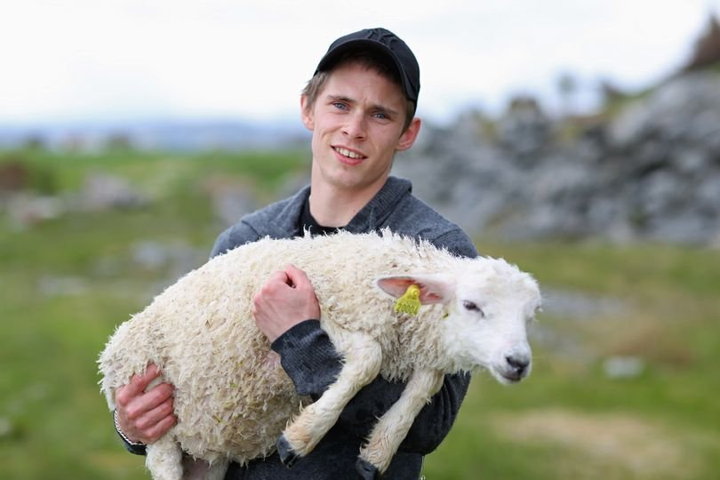
Любить природу

Slide 6
Делиться с друзьями

Slide 7
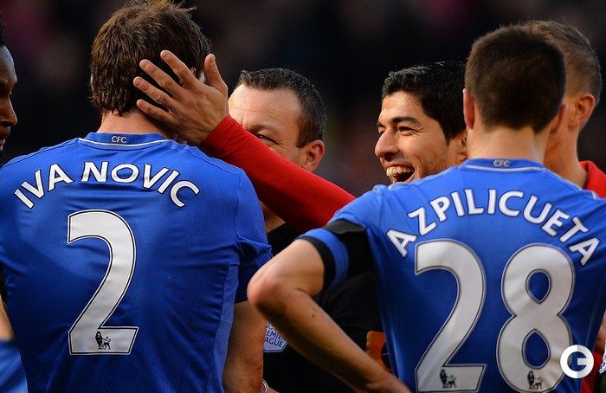
Поддерживать своих друзей во всем

Slide 8
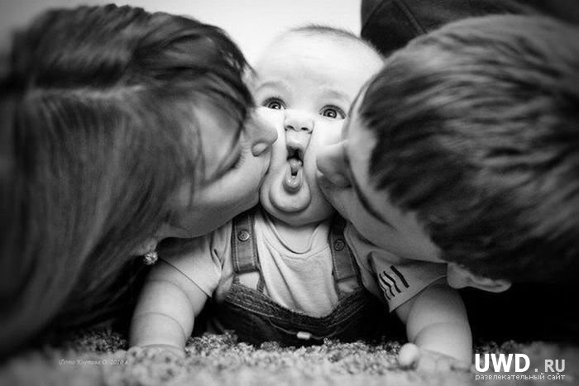
Любить своих родных

Slide 9
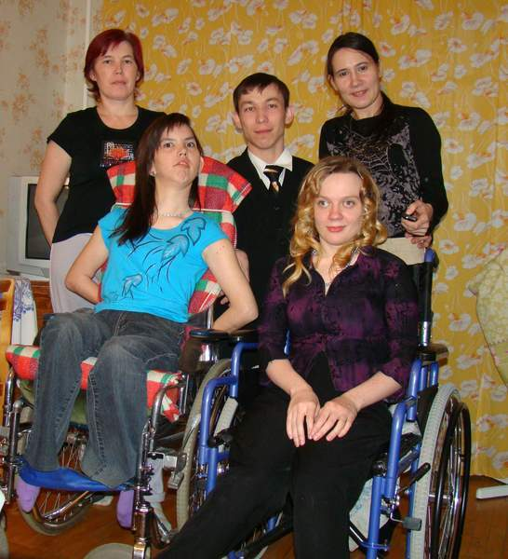
Помогать тем, кто нуждается в твоей помощи

Slide 10
Слушать маму

Slide 11
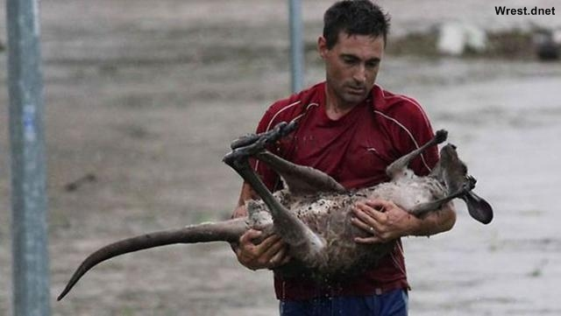
Помогать животным

